Slide 1
Desain Web Tugas 2
Nama : Rezky Yustisio Hadi Pratama
NIM : 3201816021
Kelas : 4B

Slide 2

Latihan 2.1
Pada output latihan 2.1 adalah sebuah tabel tanpa garis. Untuk menambahkan garis menggunakan
atribut border pada tag tabel yang mana nilainya adalah 1.

Slide 3
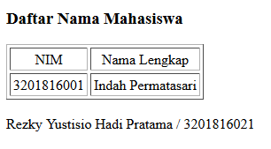
Latihan 2.2
Pada output latihan 2.2 adalah sebuah tabel dengan garis. Pada tabel tersebut memiliki 2 baris dan 2 kolom. Baris
pertama dimulai dari kiri ke kanan. Sedangkan kolom dimulai dari atas ke bawah.

Slide 4
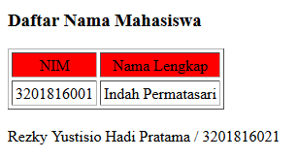
Latihan 2.3
Pada output latihan 2.3 sama seperti latihan sebelumnya yang mana ada penambahan warna merah pada nama kolom
NIM dan Nama Lengkap. Cara menambahkan warna pada baris atau kolom menggunakan atribut bgcolor pada tag tr
maupun tag td yang mana nilainya bisa berupa kode hex, rgb dan lain sebagainya.

Slide 5
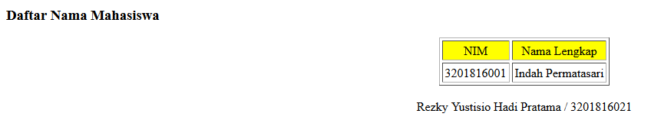
Latihan 2.4
Pada output latihan 2.4 sama seperti latihan sebelumnya yang mana ada perubahan warna merah menjadi warna
kuning pada nama kolom NIM dan Nama Lengkap dan juga penambahan alignment center terhadap table sehingga tabel
berpindah posisi ke center/tengah. Caranya menggunakan atribut align yang mana nilainya adalah seperti yang diketahui
center. Adapun nilai lainnya yaitu right dan left.

Slide 6
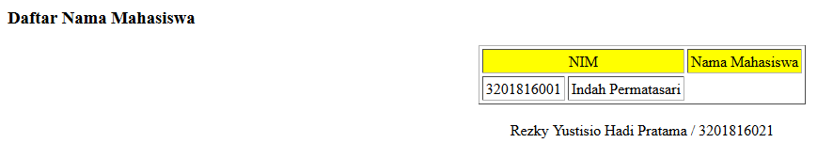
Latihan 2.5
Pada output latihan 2.5 sama seperti latihan sebelumnya yang mana ada penambahan Colspan dengan
nilainya sebanyak 2 pada kolom NIM. Sehingga data NIM dan Nama Mahasiswa menjadi satu ke dalam kolom NIM karena kolom NIM dapat memuat 2 kolom maka otomatis data NIM dan nama mahasiswa akan masuk.

Slide 7
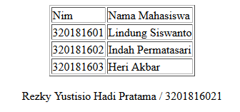
Latihan 2.6
Pada output latihan 2.6 adalah tabel normal.

Slide 8
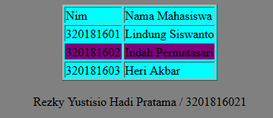
Latihan 2.7
Pada output latihan 2.7 sama seperti latihan sebelumnya yang mana ada penambahan warna pada tabel dan baris.

Slide 9
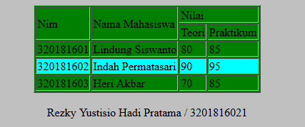
Latihan 2.8
Pada output latihan 2.8 sama seperti latihan sebelumnya yang mana ada penambahan jumlah kolom dalam 1 kolom
dan jumlah baris dalam 1 baris. Pada kolom Teori dan Praktikum menggunakan colspan dengan nilainya sebanyak 2
di kolom Nilai. Kemudian pada kolom Nim dan Nama Mahasiswa menggunakan rowspan dengan nilainya sebanyak 2
agar luas dari baris Nim dan Nama Mahasiswa sedikit lebar dengan menyesuaikan jumlah baris dari kolom nilai, teori
dan praktikum.

Slide 10
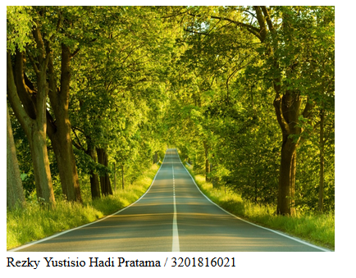
Latihan 2.9
Pada output latihan 2.9 adalah sebuah gambar yang diinputkan menggunakan tag img.

Slide 11
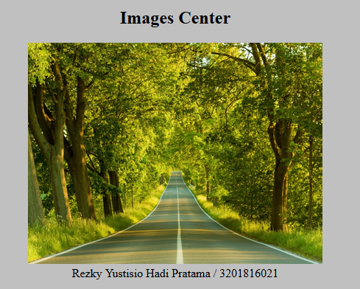
Latihan 2.10
Pada output latihan 2.10 sama seperti latihan sebelumnya yang mana ada penambahan teks dengan kalimat Images
Center dan perubahan posisi gambar dan teks menjadi ke tengah dengan atribut align dengan nilainya center.

Slide 12
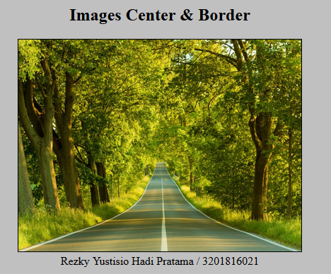
Latihan 2.11
Pada output latihan 2.11 sama seperti latihan sebelumnya yang mana ada penambahan border di sekeliling gambar.

Slide 13

Latihan 2.12
Pada output latihan 2.12 sama seperti latihan sebelumnya yang mana ada penambahan background image yang
ditambahkan pada tag body dengan atribut backgroud yang nilainya adalah nama/lokasi file gambar..

Slide 14
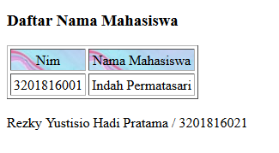
Latihan 2.13
Pada output latihan 2.13 adalah sebuah tabel dengan penambahan backgroud image pada kolom Nim dan Nama Mahasiswa. Cara menambahkannya dengan menggunakan atribut background terhadap tag td yang mana nilainya adalah
nama/lokasi gambar.

Slide 15
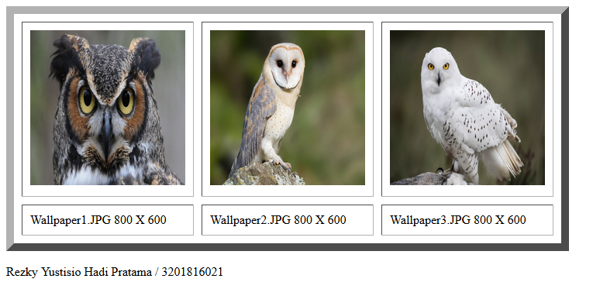
Latihan 2.14
Pada output latihan 2.14 adalah sebuah tabel yang mempunyai 2 baris dan 3 kolom yang mana isinya terdapat gambar dan Teks. Di tabel tersebut juga menambahkan border dengan nilainya 10 sehingga terlihat tebal.

Slide 16

Latihan 2.15
Pada output latihan 2.15 adalah tampilan kop surat yang mempunyai 1 baris dan 3 kolom. Kolom pertama berisikan logo
Politeknik Negeri Pontianak, Kolom kedua berisikan nama program studi, nama jurusan, alamat dan no telepon. Sedangkan
Kolom ketiga berisikan logo jurusan.

